Slide 1
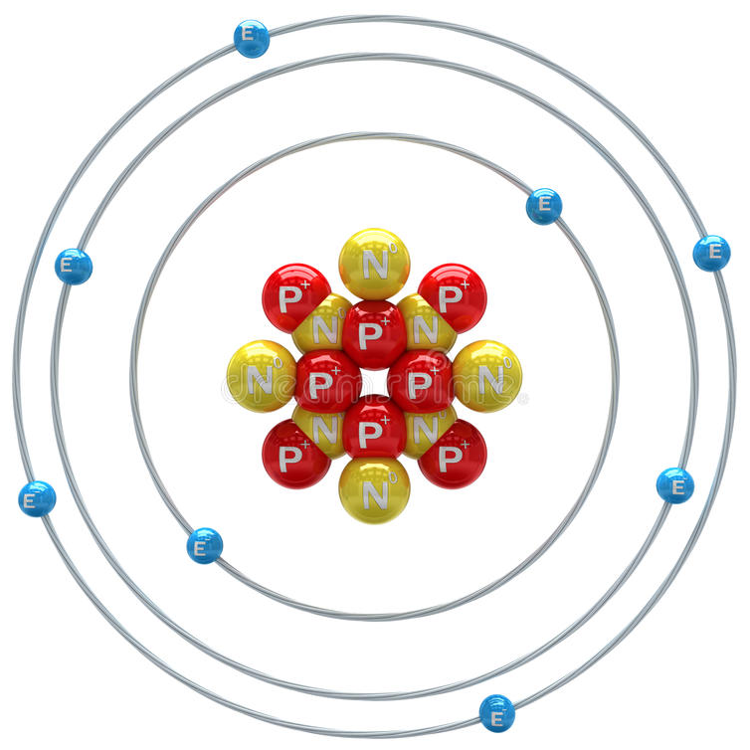
FIZIKA
6-SINF
7
MAVZU: ELEKTR TOKI HAQIDA TUSHUNCHA

Slide 2
TO‘G‘RI YOKI NOTO‘G‘RI
T/r | Ma’lumotlar | To‘g‘ri yoki noto‘g‘ri
1 | Jismning kinetik energiyasi uning tezligiga bo‘gliq.
2 | Jismning potensial energiyasi uning shakliga bog‘liq.
3 | Quyoshdan kelayotgan issiqlik issiqlik o‘tkazuvchanlik orqali uzatiladi.
4 | Konveksiya so‘zi lotinchadan olingan bo‘lib olib kelish degan ma’noni bildiradi.
To‘g‘ri
Noto‘g‘ri
Noto‘g‘ri
To‘g‘ri

Slide 3
ELEKTROMETR

Slide 4
ELEKTR O‘TKAZISH QOBILIYATI
Barcha metallar, tuz
va kislotalarning
suvdagi eritmasi
O‘tkazgichlar
O‘tkazmaydiganlar
Dielektriklar- chinni, rezina, plastmassa, havo,
toza suv kiradi.

Slide 5
ELEKTR O‘TKAZISH QOBILIYATI
Dielektrik moddalardan yasalgan jismlarga aytiladi.
Izolyatorlar
Elektr toki deb elektr zaryadlarining bir tomonga
tartibli harakatiga aytiladi.

Slide 6
TOK MANBAI
Akkumulyator
Galvanik
elementlar
Batareyalar

Slide 7
ELEKTR KUCHLANISH
Kuchlanish birligi
sifatida Volt qabul
qilingan.
Elektr tokining generatori

Slide 8
Mustaqil bajarish uchun topshiriqlar:
Mavzu oxiridagi savollarga javob yozing.
Havo bilan to‘ldirilgan shar sochga ishqalab quruq devorga tekkizilganda uning devorda yopishib qolishining sababini ayting.

